Slide 1



ATmega128A를 이용한
선풍기 제어
ATmega128A,FNDx1,BarLed,SG90 서보모터,텍트스위치 사용,DC Motor
조원 : 이홍재,김준태,한상진,김경환

Slide 2
목차
1. 목적
2. 기능
3. R&R
4. TIME SCHEDULE
5. 기능 설명
6. 향후 계획

Slide 3







1. 목적
2. 기능
3.R&R
학습 과정 중에 습득한 기술 스택의 활용과 개념 설계 검증 .
팬을 버튼으로 3단계 제어 (정지/느림/빠름),
7세그먼트로 표시
서보모터 회전을 버튼으로 2단계 제어 (Bar 3개/4개), LED Bar 8세그먼트로 표시
한상진 : SW 작성 및 검증
김경환 : PPT 작성
이홍재 : HW 설계
김준태 : 동작 검증
 | 2(월) | 3 | 4 | 5 | 6 | 7 | 8 | 9(월) | 비고
제품 기획 설계팀 구성 |  |  |  |  | 휴 무
설계 및 동작 점검
품평회
발표 준비
발표

Slide 4

5. 기능 설명-블록 다이어 그램
FND×8
Bar LED
동작 로직
SW1 FND×8: 0, BarLED×8: ALL전원 OFF SW2 FND×8: 1, BarLED×8 : 7EA 전원 ON SW3 FND×8: 2, BarLED×8: ALL전원 OFF SW4 FND×8: 3, Fan 회전 SW5 FND×8: 4, Fan 회전 정지
ATMEG 128A
SW1
SW2
SW3
SW4
SW5
꺼짐
70%
100%
회전
정지
S90 Servo Motor
DC Motor

Slide 5
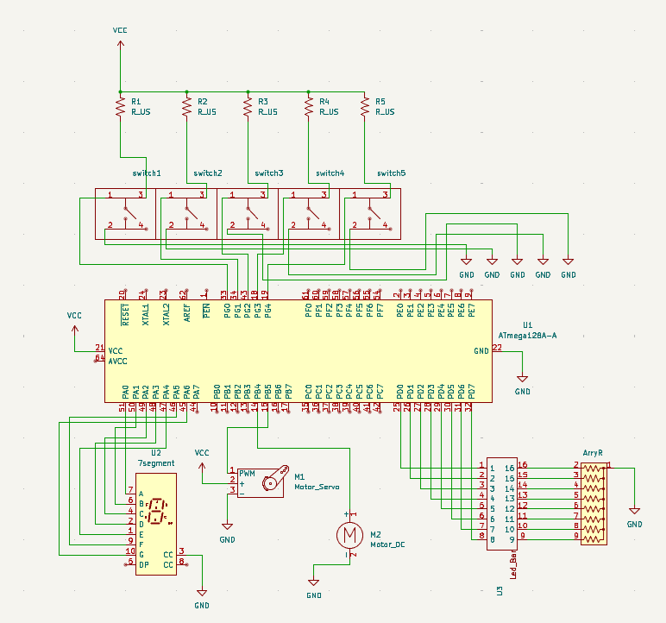
5. 기능설명 - 회로도

Slide 6

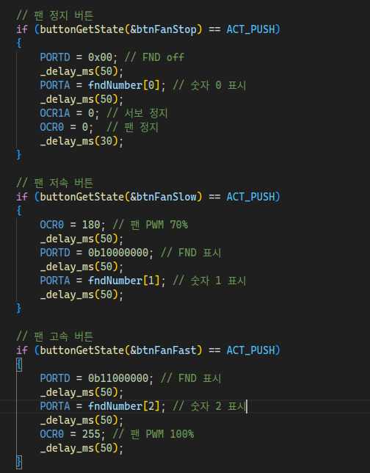
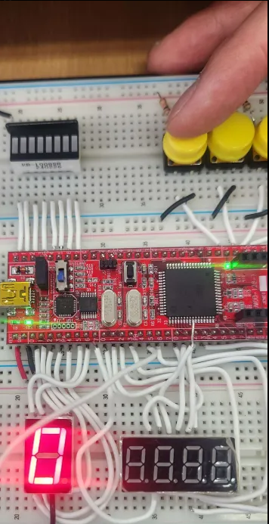
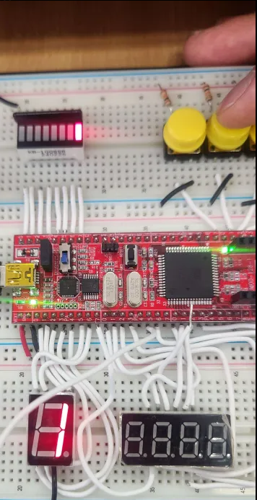
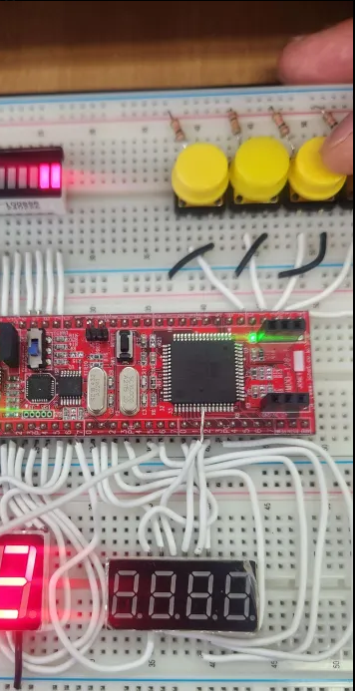
5. 기능설명 - 일반
구현 코드
Atmega128a 마이크로컨트롤러로 제어하는 팬 및 서보 모터 제어 SW를 C로 작성, 하드웨어로 구현
5-2.팬 제어 기능
-팬 속도를 0%, 70%, 100%로 설정할 수 있음.
-팬 속도 설정에 따라 FND에 숫자 0, 1, 2 표시.
0번 버튼
1번 버튼
2번 버튼

Slide 7
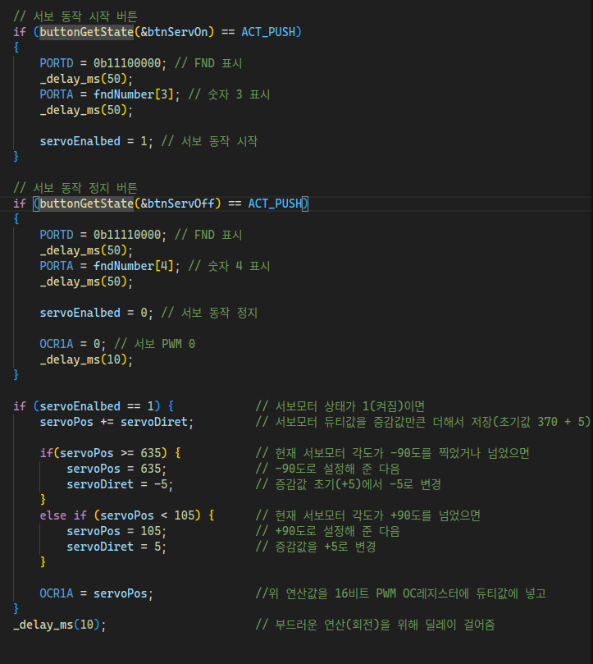
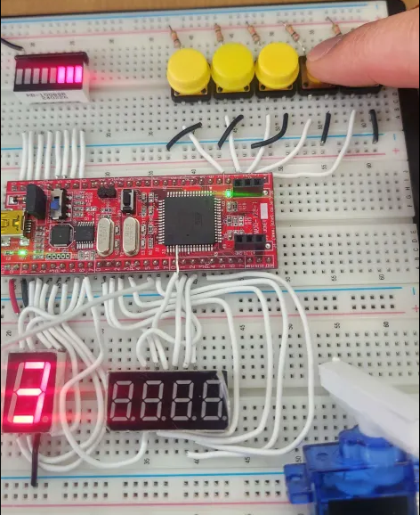
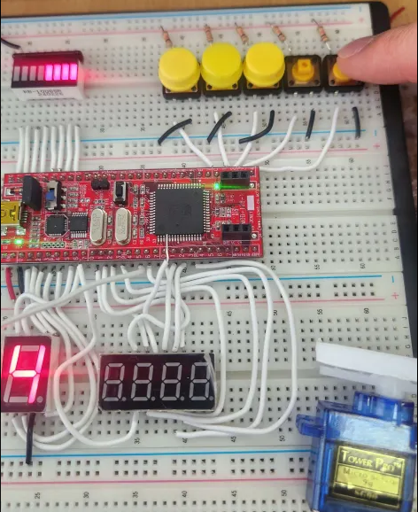
5. 기능설명 일반
구현 코드
5-3서보 모터 제어 기능
서보 모터를 작동 및 정지할 수 있음.
서보 모터 작동 중 FND에 숫자 3, 4가 LED BAR 3개, 4개 표시.
3번 버튼
4번 버튼

Slide 8
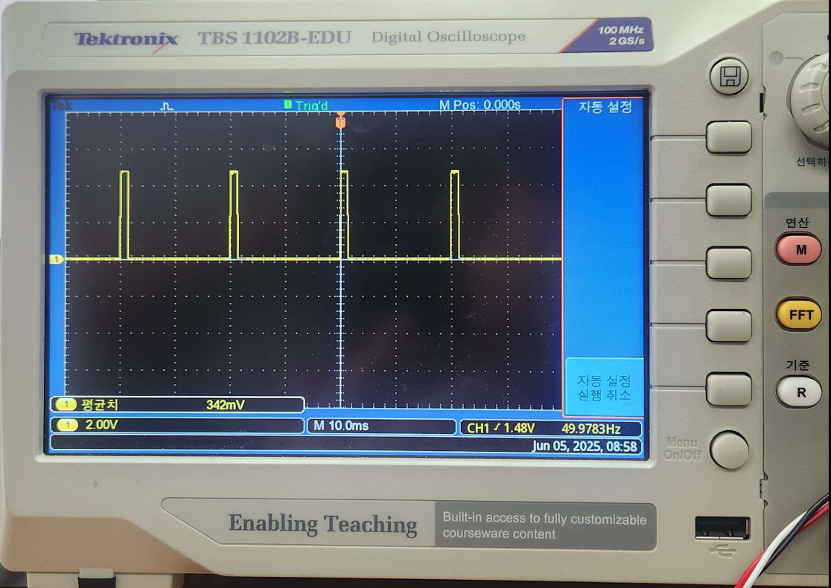
5. 기능설명 - 레지스터 제어
(1) 팬 제어 (PWM 제어 - 8bit, OCR0)
타이머0 (Timer0) 사용
PWM 출력을 이용해 팬의 속도 제어
PB4 핀에서 출력
속도 조절:
OCR0 = 0: 정지
OCR0 = 128: 중간 속도
OCR0 = 255: 최고 속도
(2) 서보모터 제어 (16bit PWM - OCR1A)
타이머1 (Timer1) 사용
TOP 값 ICR1 = 4999 설정으로 50Hz 주기 설정 (서보 표준)
OCR1A 값을 조절하여 회전 각도 조절
Servo On 상태일 때 OCR1A 값을 반복증가,감소시켜 회전
Servo Off 시 OCR1A = 0으로 회전 정지
(3)버튼 제어
버튼 5개 각각 초기화 (buttonInit)
buttonGetState()로 눌림 감지 (ACT_PUSH)
매 버튼 입력마다 관련 동작 수행 및 FND 숫자 갱신,LED Bar 갯수 증가
(4)FND 출력 (7세그먼트 디스플레이)
PORTD: 자리 수 선택 (간단히 전체 포트 출력으로 처리)
PORTA: 표시할 숫자의 세그먼트 코드 (0~9)
숫자 테이블 fndNumber[] 사용해 매핑

Slide 9
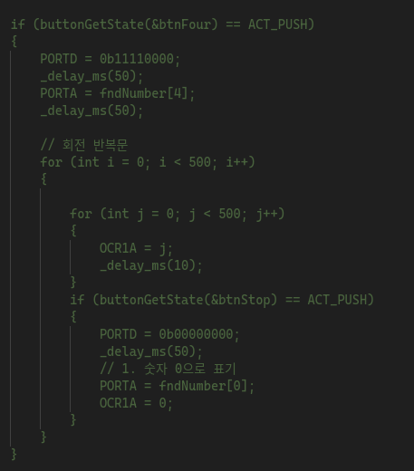
6. 문제 해결
1. FND 오작동
Solution) build 후에 출력되어야할 숫자가 뜨질 않아서 확인
→ 해당 코드 부분 확인 후 이상 없음을 확인
→ 하드웨어가 잘못되었나 접근하여 부품을 바꿈
2. Servo90 Motor의 작동
Solution) 1번의 FND 처럼 하드웨어가 문제인가 해서
역순으로 해당 서보 모터를 먼저 교체
→ 교체해도 작동 안함을 확인
→ 해당 코드가 for문으로 작성된 것을 if문으로 교체

Slide 10


향후 계획
IR 리시브 센서를 이용한 리모콘 기능
리모콘 기능
자동 중지모드
자이로센서를 이용한 선풍기 넘어질 시 자동 중지
HC-06 블루투스 Slave 모듈을 이용한 블루투스 기능
블루투스

Slide 11
QnA

Slide 12

THANK YOU

